Slide 1
ELE08572-Sistemas Digitais
Profa. Eliete Caldeira

Slide 2
Projeto 09- Cronômetro
Capítulo 4- Circuito Sequencial Regular

Slide 3
Cronômetro
Considere o projeto de um cronômetro. O relógio mostra o tempo em três dígitos decimais e conta de 00.0 a 99.9 segundos e recomeça em 00.0
O circuito contém um sinal de clear síncrono, clr, que retorna a contagem para 00.0, e um sinal de habilitação, go, que habilita a contagem quando pressionado e suspende a contagem quando solto
O projeto é basicamente um contador BCD (binary coded decimal), que conta no formato BCD.
Neste formato um número decimal é representado por uma sequência de dígitos de 4-bits. Por exemplo, 139₁₀ é representado como "0001 0011 1001" e o próximo número na sequência é 14O₁₀, que é representado como "0001 0100 0000".

Slide 4
Cronômetro
Desde que a placa Nexys A7 tem um clock de 100 MHz, é preciso criar um contador mod-10.000.000 que gere um tick de um ciclo de clock a cada 0,1 segundo
Este sinal é usado para habilitar a contagem do contador BCD de 3 dígitos

Slide 5
Cronômetro – Versão1
A primeira versão do projeto usa uma cascata de 3 contadores de década (ou seja, contadores mod-10), representando cada dígito da contagem 0,1s, 1s e 10s, respectivamente.
O contador de década tem um sinal de habilitação e gera um tick com duração de um clock quando chega a 9.
Estes sinais podem ser usados para travar os três contadores. Por exemplo, o contador de 10s estará habilitado quando o tick do contador mod-10.000.000 estiver ativado e, simultaneamente, os dois contadores de 0,1s e 1s estiverem em 9.

Slide 6
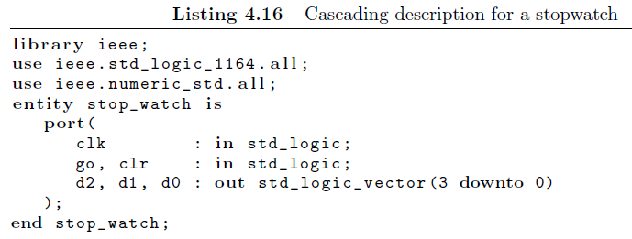
Cronômetro – Versão1
O código é apresentado abaixo.

Slide 7
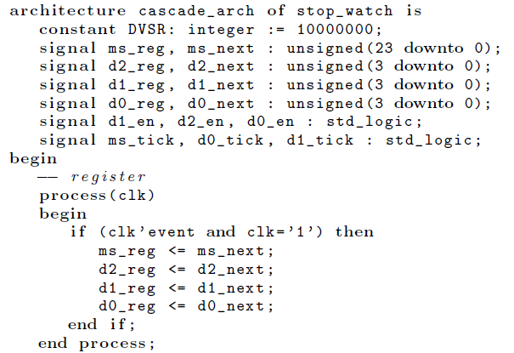
Cronômetro – Versão1

Slide 8
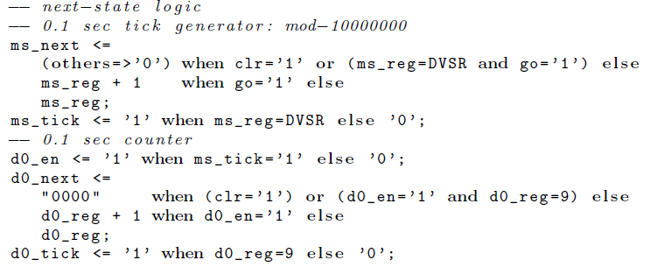
Cronômetro – Versão1

Slide 9
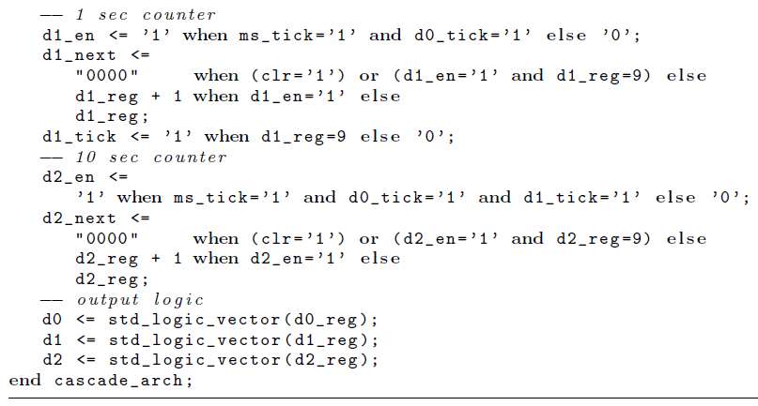
Cronômetro – Versão1

Slide 10
Cronômetro – Versão1
Note que todos os registradores são controlados pelo mesmo sinal de clock
Este exemplo mostra como usar os ticks como habilitação de outro circuito de forma a manter a sincronicidade
Uma solução inferior seria usar a saída de um contador de menor ordem como clock do estágio seguinte.
Embora isso possa parecer mais simples, viola o princípio de projeto síncrono e é uma prática muito pobre
Resulta em diversos warnings dizendo que seu circuito tem gated clock e pode ter problemas de clock skew (um defasamento entre os tempos de mudança de estado em subsistemas que pode levar a metaestabilidade).

Slide 11
Cronômetro – Versão 2
Este projeto alternativo descreve a estrutura inteira em ifs aninhados.
As condições testadas indicam se o contador alcançou 0,9s, 9,9s e 99,9 s.
O código é mostrado na listagem a seguir.

Slide 12
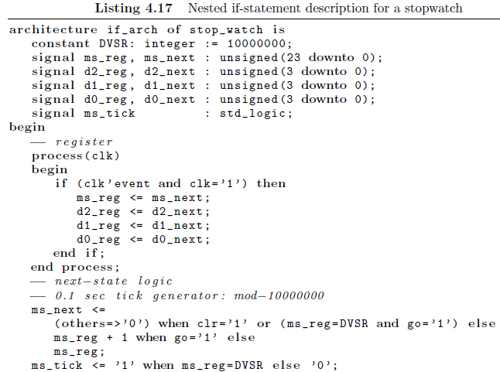
Cronômetro – Versão 2

Slide 13
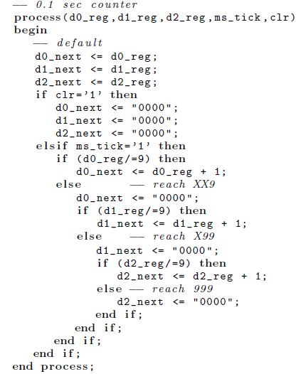
Cronômetro – Versão 2

Slide 14
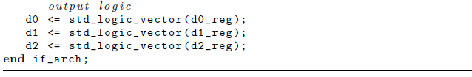
Cronômetro – Versão 2

Slide 15
Cronômetro – Circuito de verificação
Para verificar a operação do cronômetro, pode-se combiná-lo com o circuito de multiplexação para o display de 7 segmentos para mostrar a saída do circuito.
O dígito mais significativo do display é mantido em 0 e os sinais go e clr são mapeados para dois botões da placa.
O código do circuito de teste é mostrado na listagem a seguir.

Slide 16
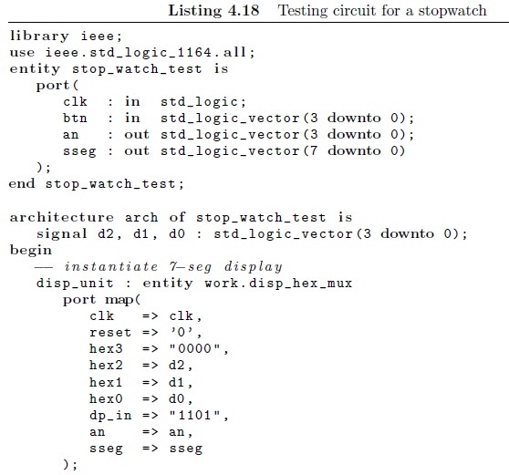
Cronômetro – Circuito de verificação

Slide 17
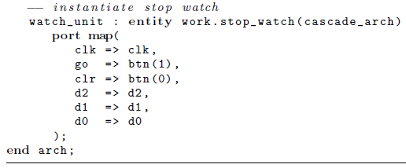
Cronômetro – Circuito de verificação

Slide 18
Cronômetro – Circuito de verificação
Crie um projeto novo e adicione uma cópia do arquivo de teste (stop_watch_test.vhd)
Adicione uma cópia do arquivo que descreve o circuito do cronômetro (stop_watch_all.vhd)
Adicione uma cópia do arquivo que descreve o circuito de multiplexação (disp_hex_mux.vhd)

Slide 19
Cronômetro – Circuito de verificação
Inclua uma cópia do arquivo de constraints xdc geral da placa Nexys A7 (Nexys4_DDR_chu.xdc) disponível no diretório chap00_constraint e comente (colocando #) os pinos que não serão utilizados
Gere o arquivo de programação e configure a FPGA na placa para testar o circuito
Mantenha o btn(1) pressionado para habilitar a contagem de tempo, solte para parar de contar
Pressione o btn(0) para reiniciar a contagem em 00,0
Lembre-se: btn(0) é btnu (up - superior) e a contagem cresce em sentido horário

